Slide 1
第一印象
项目三 社交形象礼仪--- 着装礼仪
一个人永远没有机会再给别人留下第一印象
6秒

Slide 2
着装礼仪
言词内容
Tips
我们应该把注意力放在
93%的关键因素上
--形象、声音
7%
35%
58%
声音
音调,语气,用词,说话速度,音量
外表/形象
仪态,表情,视线,衣服色彩,姿势,态度
2

Slide 3
着装礼仪
一、着装要求
◇着装的基本要求
1、着装应满足扮演不同社会角色的需要。
2、着装要和肤色、体形、年龄相协调。
3、着装要注意色彩的搭配。
3

Slide 4
着装礼仪
◇不同场合的着装要求
1、公务场合
※注重保守，宜穿套装、套裙以及制服。
※选择长裤、长裙和长袖衬衫。
※不宜穿时装、便装。
※在非常重要的场合不应选择短袖衬衫。
4

Slide 5
着装礼仪
◇不同场合的着装要求
2、社交场合
※时尚个性。
※宜着礼服、时装、民族服装。
※一般不适合选择过分庄重保守的服装。
3、休闲场合
※舒适自然。
※宜穿运动装、牛仔装、沙滩装。
※非正式的便装，比如T恤、短裤等。
5

Slide 6
着装礼仪
◇职场着装六忌
一忌：过于杂乱 二忌：过于鲜艳
三忌：过于暴露 四忌：过于透视
五忌：过于短小 六忌：过于紧身
6

Slide 7
二、西服礼仪
着装礼仪
西服起源于欧洲，是目前全世界最流行的一种服装，也是商务男士在正式场合着装的优先选择。
西服一半在做，一半在穿。
主要注意三个方面：西服的选择、西服的穿法、西服的搭配。

Slide 8
◇西服的选择
着装礼仪
1、选面料：应尽量选择高档毛料制作的西服，使之具有：轻、薄、软、挺等特点。
2、选色彩：庄重、正统，符合“三色原则”。
3、选图案：一般以无图案为最佳。

Slide 9
◇西服的选择
着装礼仪
4、选款式
按件数可分为：单件西服与套装西服（两件套、三件套）
按上衣的纽扣数量可分为：单排扣和双排扣，单排扣常见一粒扣、两粒扣、三粒扣三种；双排扣常见两粒、四粒、六粒

Slide 10
◇西服的选择
着装礼仪
5、选版型
欧式西服——洒脱大气、高大魁梧
英式西服——剪裁得体、气质不凡
美式西服——宽大飘逸，稍显散漫
日式西服——贴身凝重，循规蹈矩

Slide 11
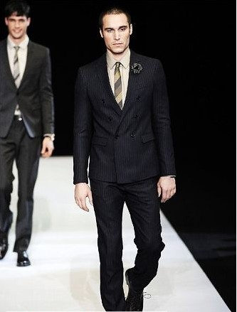
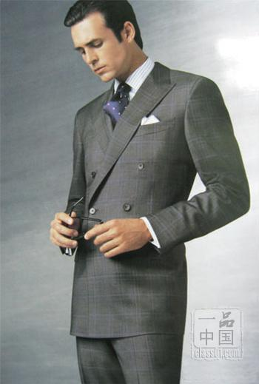
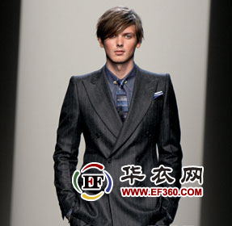
欧式西服
着装礼仪

Slide 12
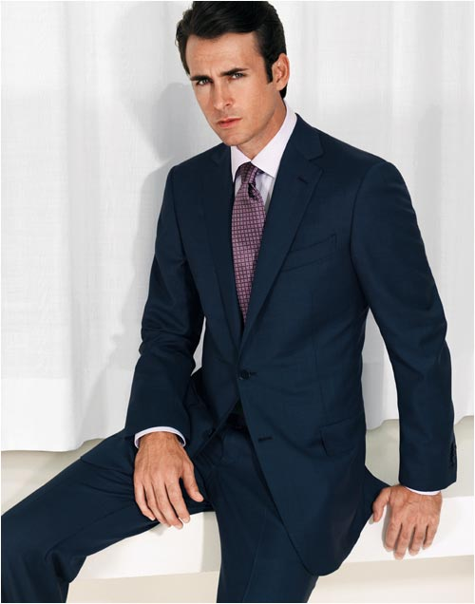
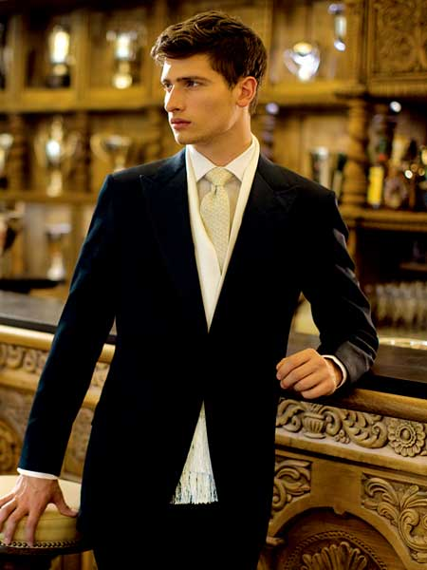
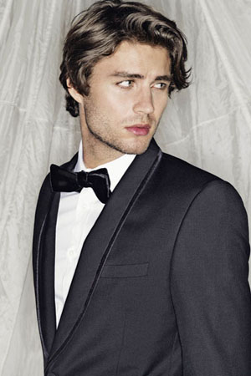
英式西服
着装礼仪

Slide 13
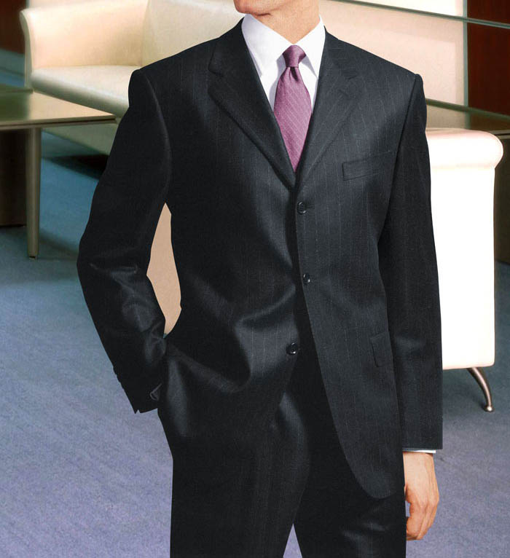
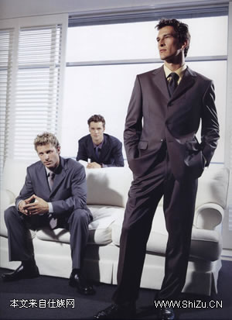
美式西服
着装礼仪

Slide 14
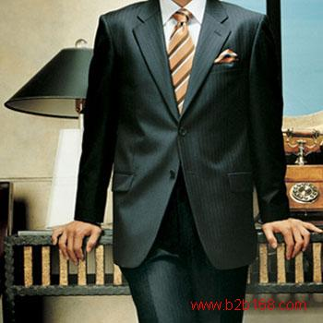
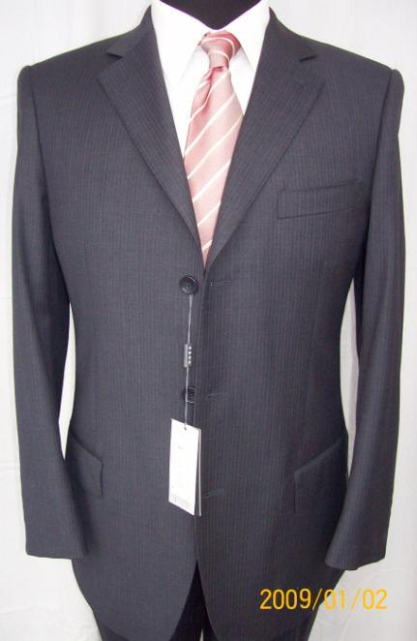
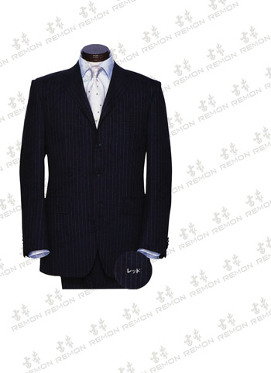
日式西服
着装礼仪

Slide 15
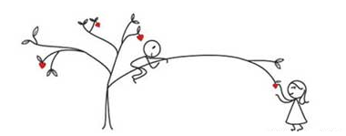
◇西服的选择
着装礼仪
6、选尺寸：了解标准、量体裁衣、认真试穿。
7、选做工：看里衬、看衣袋、看纽扣、看表面、看针脚、看外观。

Slide 16
着装礼仪
◇西服的穿法
1、拆除商标 2、扣好纽扣
3、不卷不挽 4、慎穿毛衣
5、巧配内衣 6、腰间无物
7、少放东西

Slide 17
着装礼仪
◇西服的穿法
2、扣好纽扣
※系单排两粒扣式西服，扣上不扣下。
※系单排三粒扣式西服，只扣中间一颗或扣上面两粒。
※双排扣西服，则能系上的扣子全部需扣上。
※西服背心，单排扣最下面的那颗不扣，双排扣全部都扣。

Slide 18
着装礼仪
◇西服的穿法
7、少放东西（西服口袋里能装的东西）
※西装上衣左侧外胸袋只能插入一块用以装饰的真丝手帕；内侧胸袋可以别钢笔放钱夹和名片夹；外侧下方的口袋不能放任何东西。
※西装背心上，只可以放怀表。
※西裤上两侧的口袋，可以放纸巾、钥匙包和零钱包，后侧的口袋不能放任何的东西。

Slide 19
◇西服的搭配
着装礼仪
1、正装衬衫
面料精良、色彩单一、没有图案、没有胸袋；
衣领和衣袖是正装衬衫的关键。

Slide 20
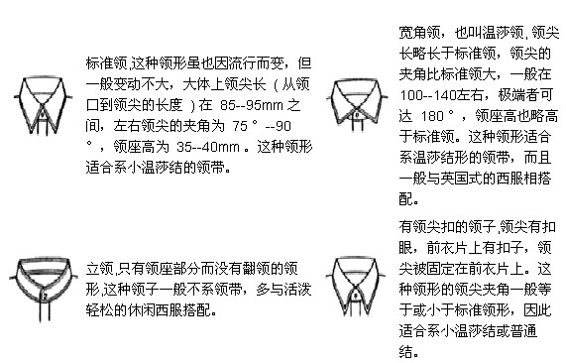
※衬衫衣领的分类
着装礼仪
◇西服的搭配

Slide 21
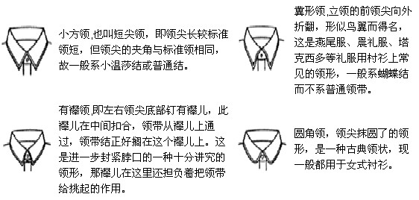
着装礼仪
◇西服的搭配

Slide 22
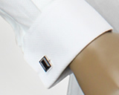
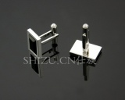
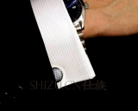
※衬衫的衣袖
着装礼仪
◇西服的搭配
正装衬衫只能是长袖衬衫；
袖扣—男人的珠宝

Slide 23
※正装衬衫的穿着要点
着装礼仪
◇西服的搭配
所有钮扣，不管是衣扣、领扣还是袖扣，都要一一系好；
袖长长短要适度，最佳的作法，是令衬衫的袖口恰好露出来1厘米左右；
穿长袖衬衫时，都必须将其下摆均匀而认真地掖进裤腰之内；
正装衬衫大小要合身，尤其衣领、胸围要松紧适度，下摆不宜过短。

Slide 24
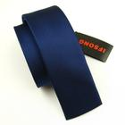
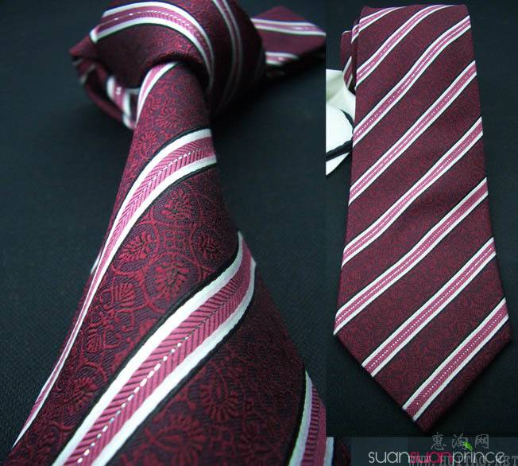
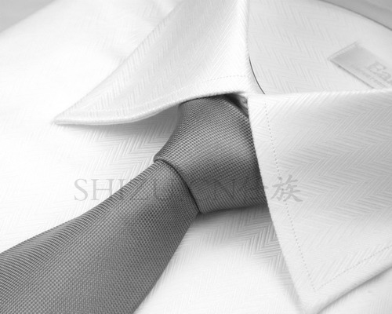
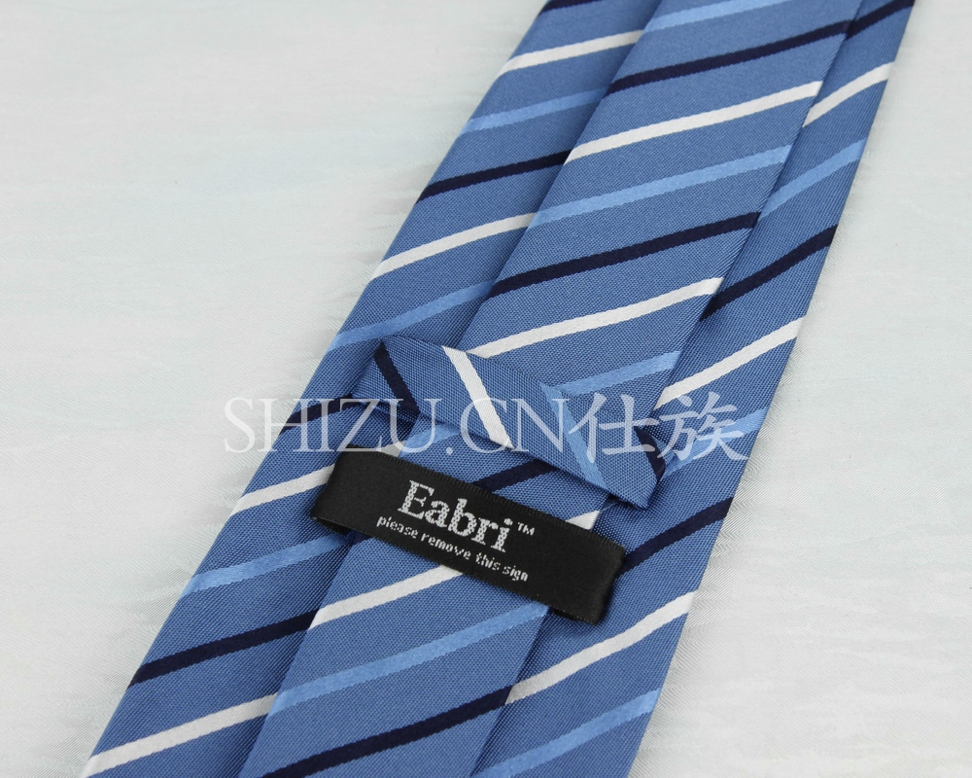
◇领带
着装礼仪
1、领带的选择
※领带与手表、袖扣是成年男士的三大饰品。
※选面料、选颜色、选图案、选款式、重配套、重质量。
领带与手表、袖扣是成年男士的三大饰品。
选面料、选颜色、选图案、选款式、重配套、重质量。

Slide 25
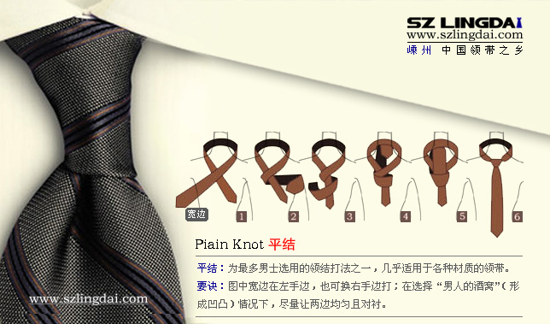
2、领带的打法
※平结
着装礼仪
◇领带

Slide 26
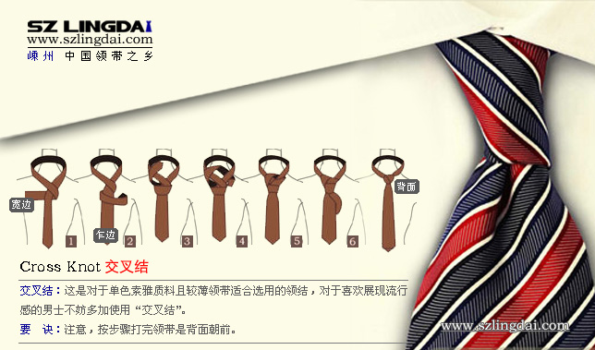
◇领带
着装礼仪
※交叉结

Slide 27
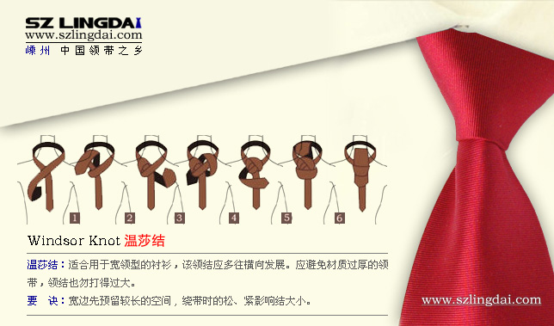
◇领带
着装礼仪
※温莎结

Slide 28
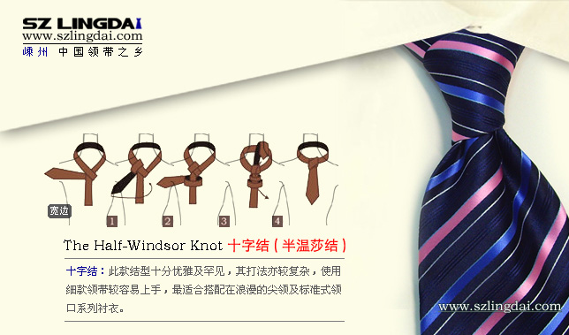
◇领带
着装礼仪
※半温莎结

Slide 29
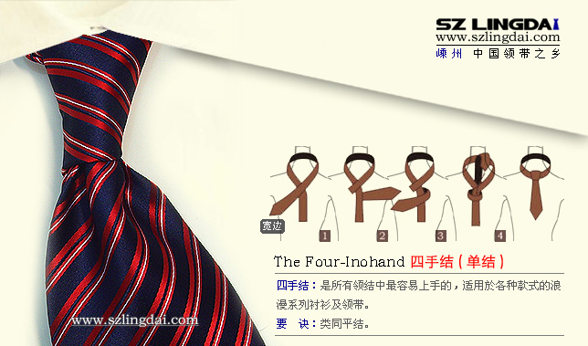
◇领带
着装礼仪
※四手结

Slide 30
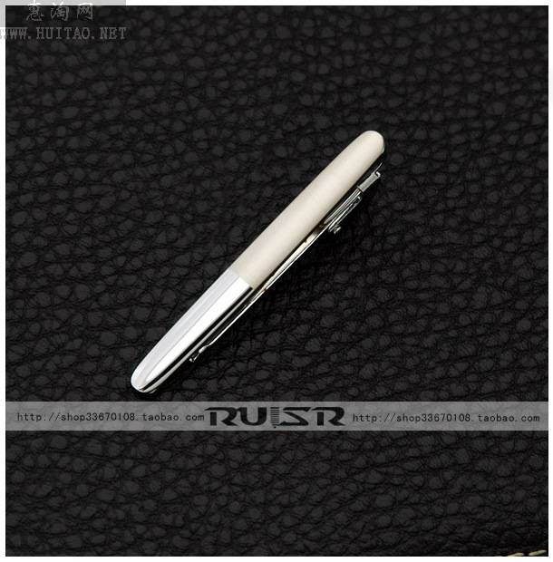
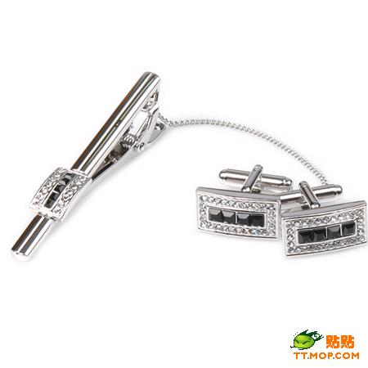
3、领带夹的用法
着装礼仪
◇领带
※只有在穿西服套装的时候使用。
※领带夹有特定的位置：从上往下数，在衬衫的第四与第五粒钮扣之间 。
※领带夹不宜外露，有张扬之嫌。

Slide 31
◇鞋袜的搭配
着装礼仪
1、鞋子
※以黑色的牛皮皮鞋是西服套装的最佳选择。
※不应有太多的装饰和图案。
※款式应当正统，以系带皮鞋为最佳之选。
※鞋内应当无异味。
※鞋面应当无灰尘。
※鞋底应当无泥土。
※鞋垫相宜，尺码相当。

Slide 32
◇鞋袜的搭配
着装礼仪
2、袜子
※应当选纯棉或纯毛的质地。
※以深色、单色为宜。
※要做到干净、完整、成双、合脚。

Slide 33
◇公文包
着装礼仪
1、公文包的选择
※面料以真皮为宜，牛皮、羊皮是首选。
※颜色以深色、单色为好，黑色是首选。
※公文包的表面除商标外不宜再有任何图案或文字。
※标准的公文包是手提式的长方形公文包。

Slide 34
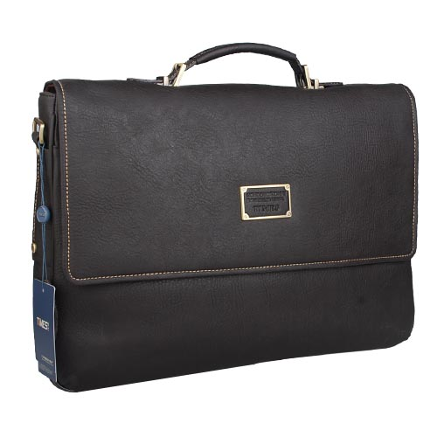
2、公文包使用的基本要求
着装礼仪
◇公文包
※用包不宜多。
※用包不张扬。
※包内不乱装。
※用包不乱放。

Slide 35

三、女士套裙的礼仪
着装礼仪
女士套裙是由男士西装演变而来的，上身女式西装，下身是半截式裙子，也有配上背心的三件套。

Slide 36
◇套裙的选择
着装礼仪
1、选面料
匀称、平滑、垂悬、一致；
2、选色彩
以冷色调为主，应当清新、雅气而凝重，以体现着装者的典雅、端庄和稳重，色彩不超过两种；
3、选图案
可以不带任何图案，要讲究朴素而简洁。也可以有一些格子、条纹、圆点的图案。

Slide 37
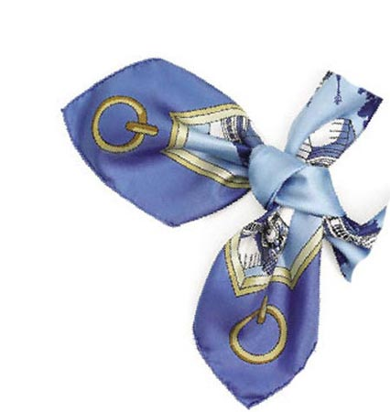
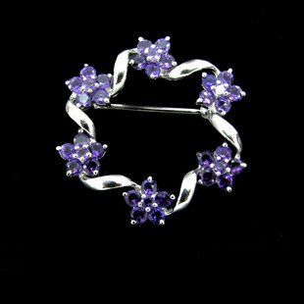
◇套裙的选择
着装礼仪
4、点缀
宜少不宜多，宜精不宜糙，宜简不宜繁，可以采用和不同色的衬衫、领花、丝巾、胸针、围巾等衣饰，来加以点缀，显得生动、活跃。
5、尺寸
套裙的上衣和裙子的长短是没有明确的规定。一般认为裙短不雅，裙长无神。最理想的裙长，是裙子的下摆恰好抵达小腿肚子最丰满的地方。 裙最短不应该短于膝盖以上15厘米。

Slide 38
◇女式套裙的版型
着装礼仪
1、H型 上衣宽松 筒式裙子 直上直下 浑然一体
2、X型 上衣紧身 喇叭裙子 上宽下松 婀娜多姿
3、A型 上衣紧身 裙子宽松 松紧有致 富有动感
4、Y型 上衣宽松 裙子紧身 婷婷玉立 端庄大方

Slide 39
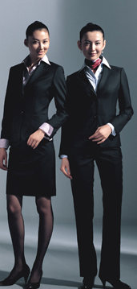
◇女士套裙的穿法
着装礼仪
1、大小适度
2、穿着到位
3、注意场合
4、协调妆容 “妆成有却无”
5、兼顾举止

Slide 40
◇女士套裙的搭配
着装礼仪
1、衬衫
※面料轻薄柔软，色彩不宜过于鲜艳，以单色为佳，注意深浅搭配，图案简洁。
※衬衫的下摆掖入裙腰内；纽扣要一一扣好；衬衫在公众场合不能外穿。

Slide 41
◇女士套裙的搭配
着装礼仪
2、内衣
※纯棉、真丝面料为佳；色彩单一为佳。
※内衣必须要穿、内衣不宜外穿、内衣不准外露、内衣不准外透。

Slide 42
◇女士套裙的搭配
着装礼仪
3、衬裙--裙子以内的裙子
※面料应丝、棉、麻等透气、吸湿柔软的面料；颜色宜单色、浅色与套裙相协调。
※线条简单、穿着合身、大小适度。
※衬裙切忌暴露于外。

Slide 43
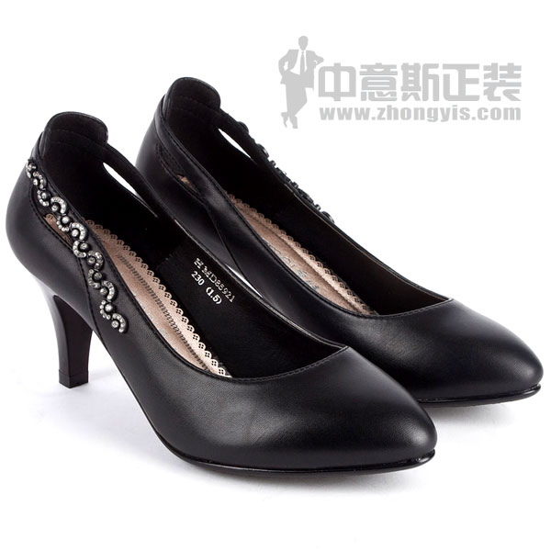
◇女士套裙的搭配
着装礼仪
4、鞋袜
※鞋子要慎选、袜子必须穿。
※鞋袜应大小相宜、鞋袜应完好无缺、鞋袜不可当众脱下。
※袜子不可随意乱穿、袜口不可暴露在外。

Slide 44
四、制服礼仪
着装礼仪
制服是由其所在单位统一制作下发的，面料、色彩、款式整齐划一的着装；
体现职业特点、表明职级差异、实现整齐划一、树立其单位形象；

Slide 45
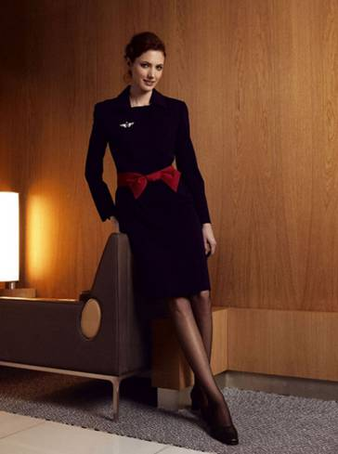
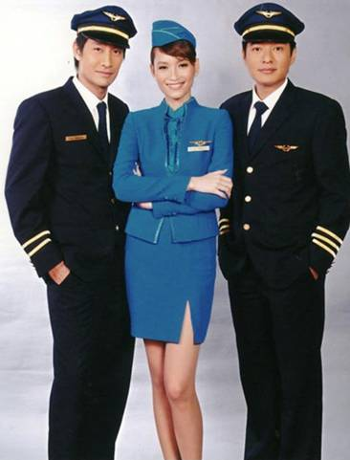
制服礼仪
着装礼仪

Slide 46
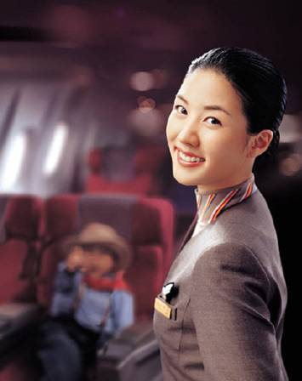
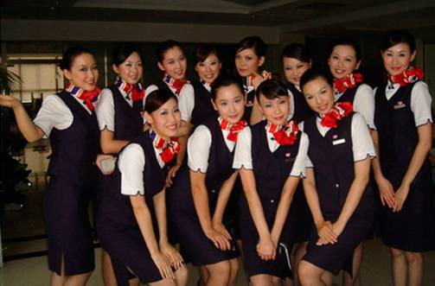
制服礼仪
着装礼仪

Slide 47
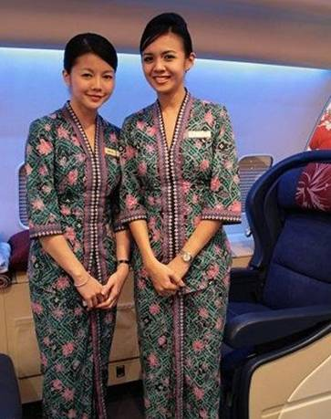
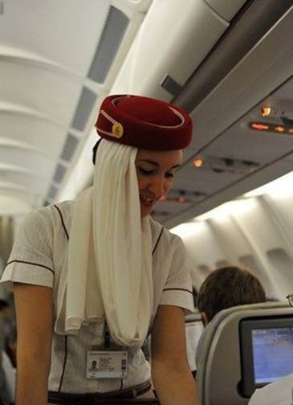
着装礼仪
制服礼仪

Slide 48
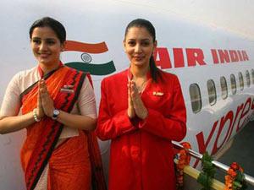

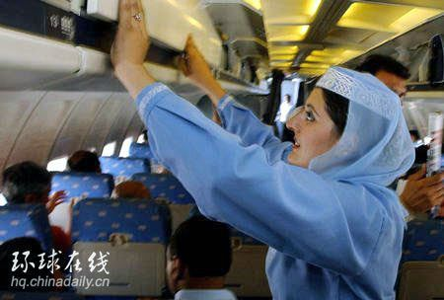
着装礼仪
制服礼仪

Slide 49
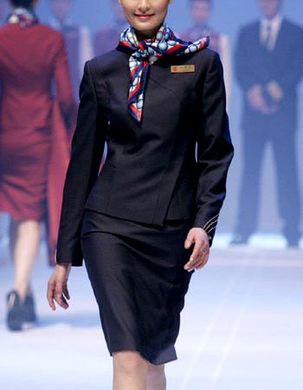
◇制服的制作
着装礼仪
1、面料要好
2、色彩要少（应当选择本单位的标志性颜色、力求色彩单一而偏深、应当尽量遵守三色原则）
3、款式要雅（四戒：戒露、戒透、戒短、戒紧）
4、做工要精

Slide 50
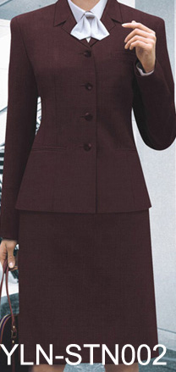
◇制服的穿着
着装礼仪
1、忌脏（无异物、无异味、无异色、无异迹）
2、忌皱（加以熨烫，不乱倚、乱靠、乱坐）
3、忌破（防开线、磨毛、磨破、纽扣丢失）
4、忌乱（要注意搭配）

